Slide 1
코드짜는 문제라면, 몇일이 걸려서라도 풀고 이해하고가는 편인데,
이론적인 문제는 아직까지도 헷갈리는 부분이 많네요.
틀린 답이 많을 수 있습니다.
6장 부터는 답지를 보고 이해하고 넘어갈 수 있도록합시다.
그래도 질문주시면,
서로 생각해보고 맞고 틀림을 떠나 설명과 이해를 위해 고민해보겠습니다.
질문주세요.

Slide 2
8-1
컴푸터의 오류는 error와 exception(예외)로 나뉘는데,
이 예외는 간단한 처리로 프로그램인 멈추지않고
계속 동작하게 만들어야한다.
이를 예외처리 라고 한다.

Slide 3
8-2
d. main > method1 > method2 순으로 호출 되었으며,
method2에서 예외가 발생, 나머지 스택은 대기돼있다.

Slide 4
8-3
d. 오버라이딩은 조상의 메서드보다 많은 예외를 지정할 수 없다.
Exception은 모든예외를 뜻한다.
e. 다른예외를 받을 수 없다.

Slide 5
8-4
c. 조상익셉션을 먼저 catch해버리면, 자식익셉션을 처리하지못한다.
Exception은 모든 예외의 최고 조상이다.

Slide 6
8-5
예외가 발생하면 ArithmeticException이 발생하는데, 이는 런타임예오의
하위예외기에 런나임에서 처리한다.
Exception은 더큰범주기에 사용되지않는다.
return를 만나면 메소드를 종료하나,
finaly는 발생하던말던 무조건 실행되니 이역시 출력된다.
예외가 발생하지않으면 오든예외캐이스를 버리고, 1256이 출력된다.
1
3
5
1
2
5
6

Slide 7
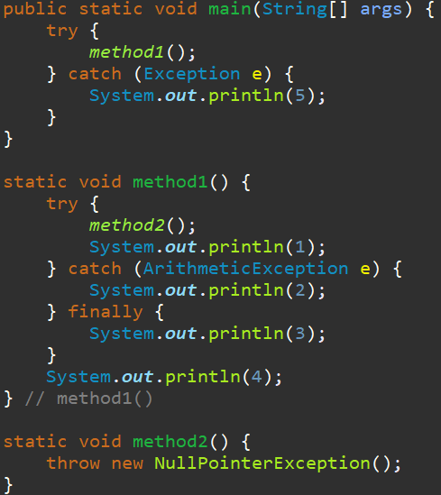
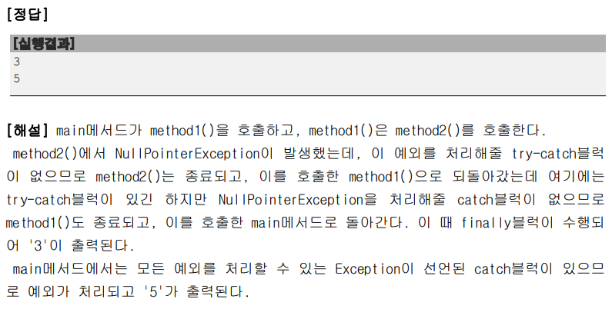
8-6

Slide 8
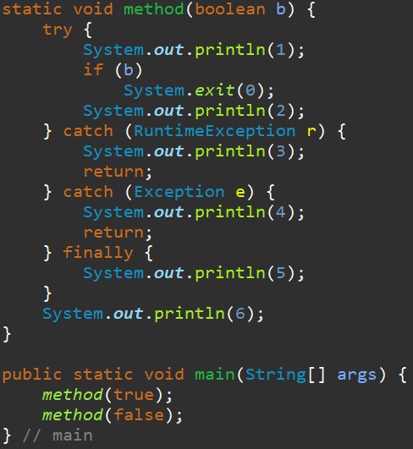
8-7
System.exit(0);를 만나면 finally그딴거 없이 종료된다.

Slide 9
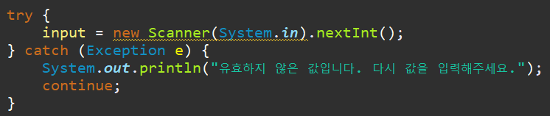
8-8
이렇게 스캐너를쓰면, 변수없이 만들수 있지만,
닫을 수 없다.

Slide 10
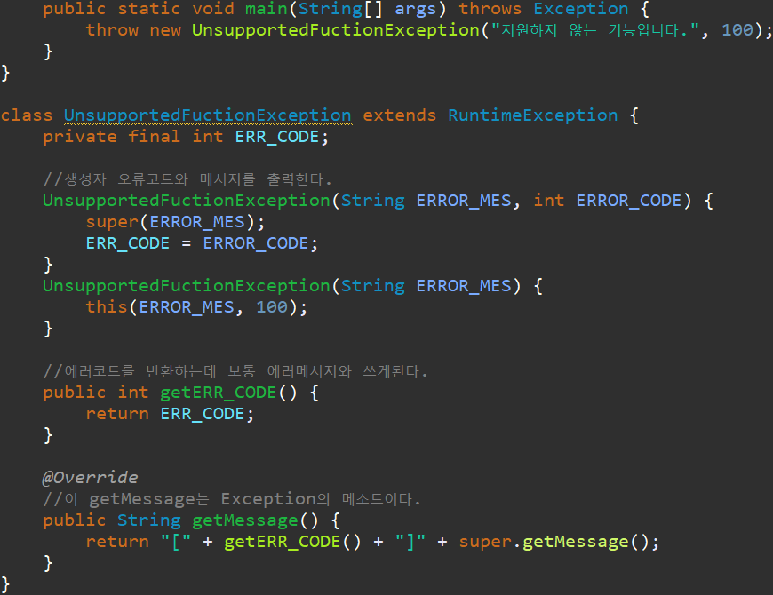
8-9

Slide 11
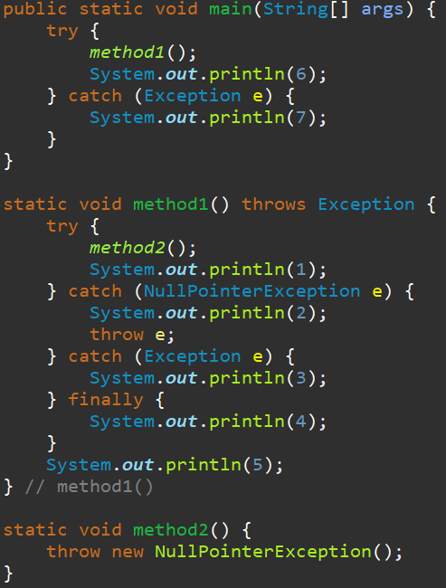
8-10

